Slide 1
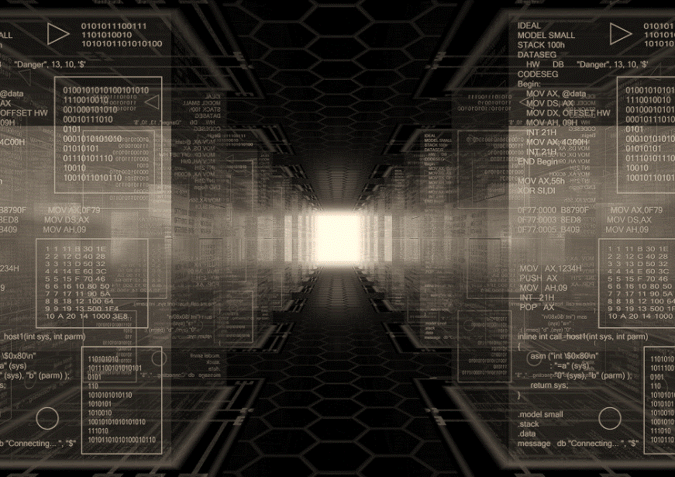
Laboratorio de Programación de Sistemas
Práctica 05
INTERFACE GRÁFICA DE USUARIO ENSAMBLADOR

Slide 2

App
ARCHIVO DE ERRORES CON NO DE LINEA
ARCHIVO INTERMEDIO
CONTADOR LOC
CODIGO FUENTE
CODIGO OBJETO
PASO 1
PASO 2
ARCHIVO FUENTE ENSAMBLADOR SIC-STD
EL PROGRAMA TIENE ERRORES
TABLA DE SIMBOLOS
TAMAÑO DEL PROGRAMA
S
ANALIZADOR LEX/YAC
ERRORES
N
ARCHIVO OBJETO.OBJ
REGISTROS
EL PROGRAMA ES CORRECTO

Slide 3
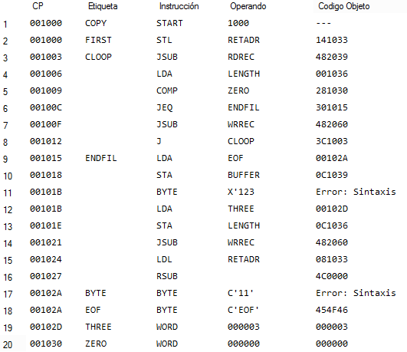
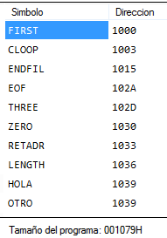
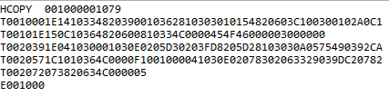
ARCHIVO INTERMEDIO
CONT.LOC - CODIGO FUENTE - CODIGO OBJETO
TABLA DE SIMBOLOS
TAMAÑO DEL PROGRAMA
ARCHIVO OBJETO.OBJ
REGISTROS

Slide 4
Interface Gráfica de Usuario para ensamblador
Objetivo
El alumno implementará una interfaz gráfica amigable que integre todas las características del simulador para la SIC estándar. Esta aplicación será “todo en uno”, ya que el usuario podrá cargar y editar programas fuente, así como también ensamblarlos para cargarlos a la memoria y simular su ejecución.
Antecedentes teóricos
Interfaz gráfica de programación de aplicaciones
Entorno de desarrollo integrado
Aplicaciones de interfaz de múltiples documentos (MDI)

Slide 5
Desarrollo
1) Utilizar una biblioteca de clases gráfica adecuada para el lenguaje de desarrollo
2) Editor de programa fuente (cuadro de edición)
a. Editar directamente el programa fuente
b. Abrir un archivo a través de un cuadro de diálogo.
c. Guardar los cambios realizados al programa fuente.
3) Ensamblador. Integrar en una sola opción el paso 1 y paso 2 del ensamblador SIC STD.
4) Archivo Intermedio. Generar el archivo intermedio (contador de programa, código fuente y código objeto) y mostrarlo en una nueva ventana.
5) Tabla de símbolos. Mostrar la tabla de símbolos en una nueva ventana.
6) Errores. Mostrar los errores de análisis léxico sintáctico en una nueva ventana.
7) Código objeto. Mostrar los Registros de Texto (código ensamblado) en una nueva ventana.

Slide 6
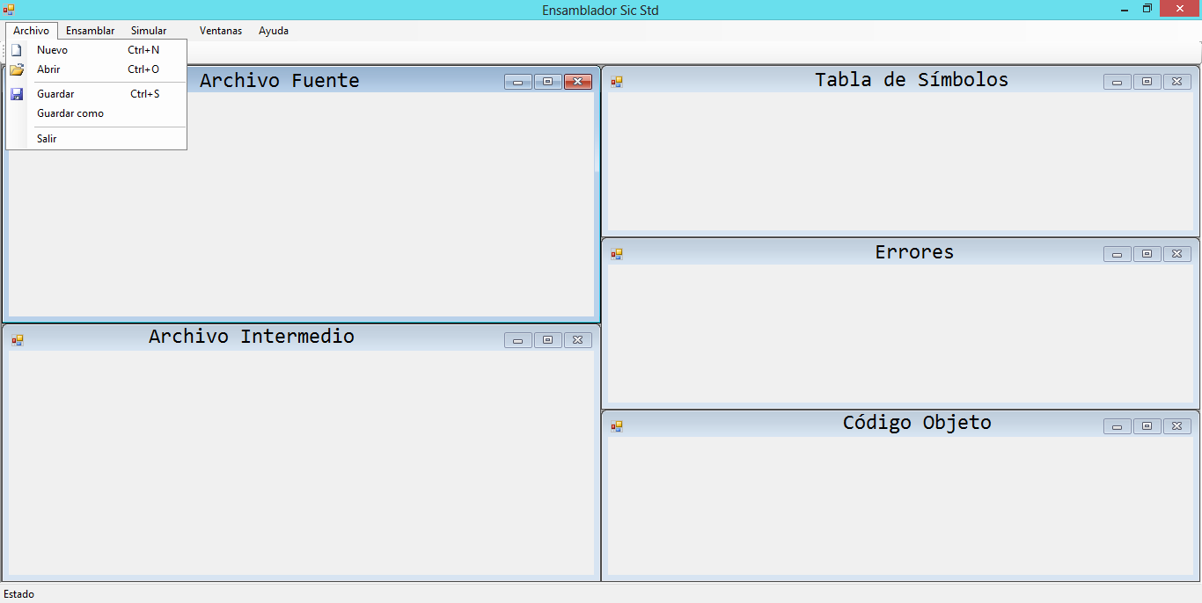

Slide 7
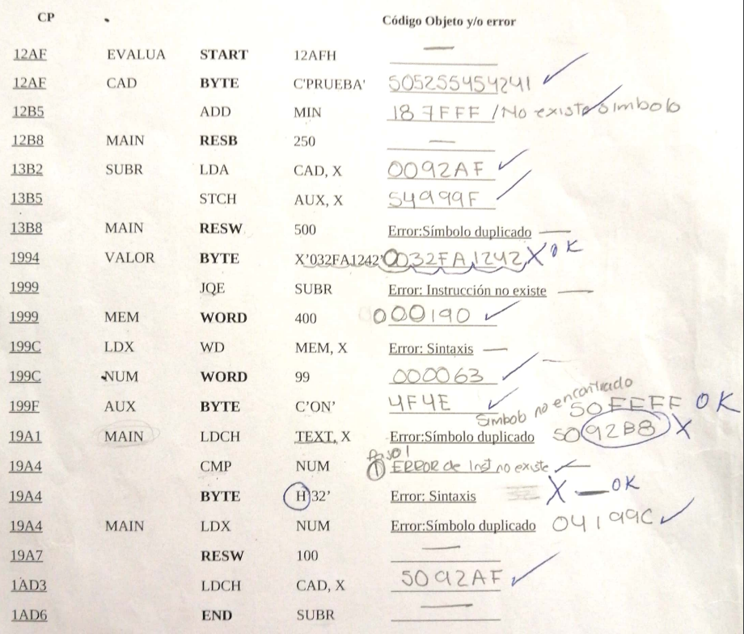
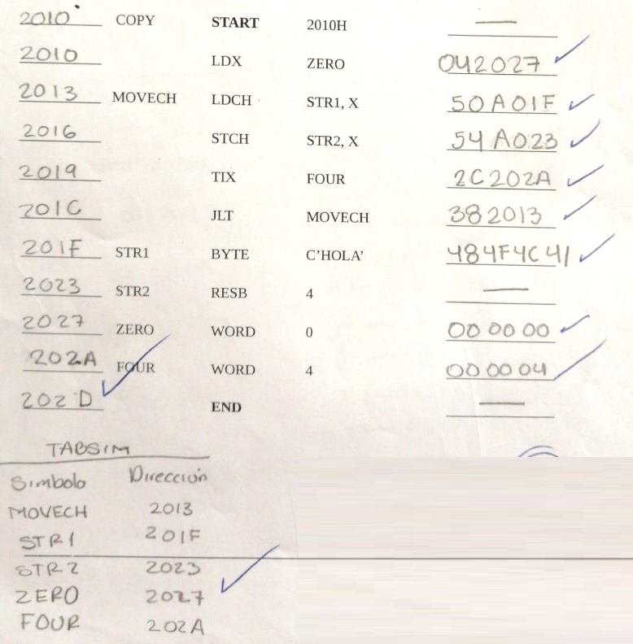

Slide 8
Reporte
Describir los componentes utilizados por la interfaz gráfica.
Describir del procedimiento para la manipulación de los controles de tabla o cuadrícula.
Describir de los problemas presentados y su solución.
Redactar sus conclusiones y posibles mejoras.

Slide 9
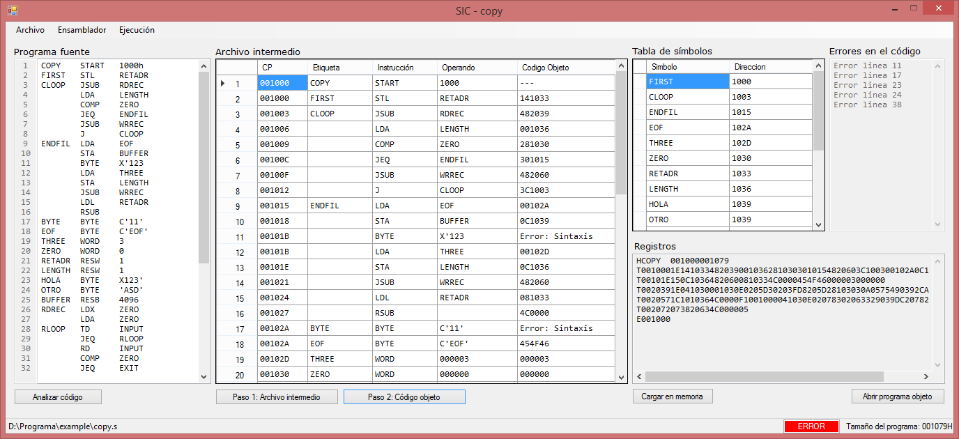

Slide 10
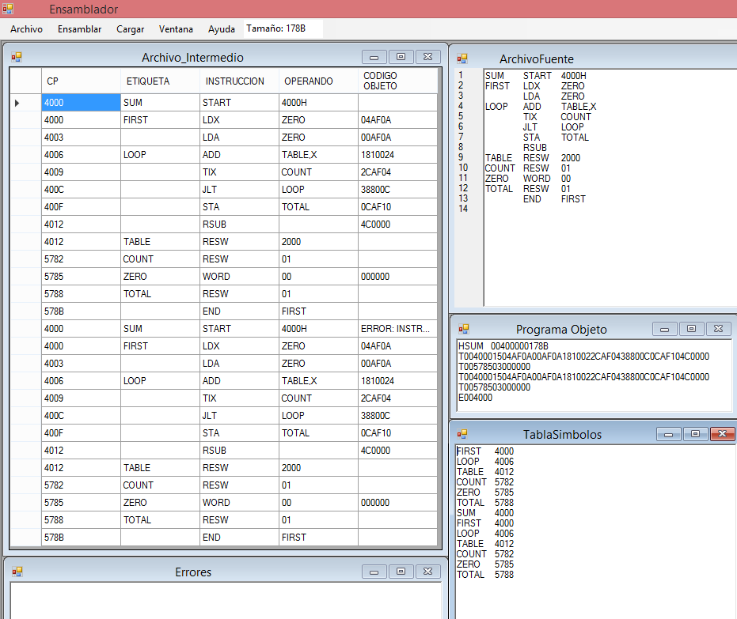

Slide 11
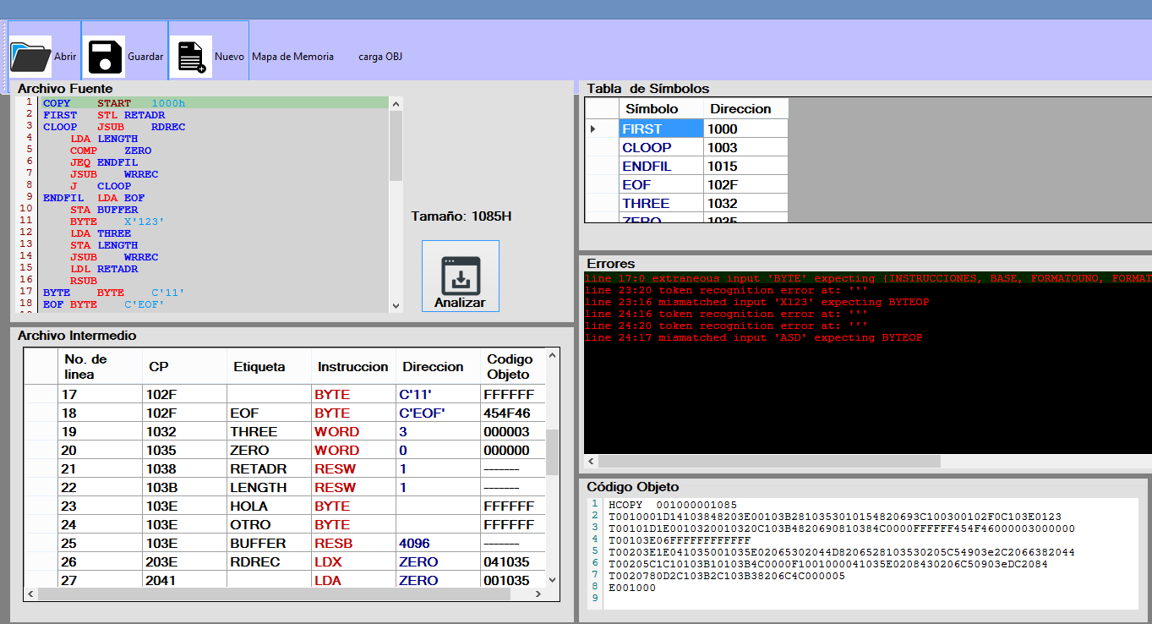

Slide 12
